Slide 1



Programação de Computadores (PC)
Aula 03 – Prática Comandos:
Seleção e Repetição
Profa. Dra. Lúcia F. A. Guimarães

Slide 2

Lembre-se sempre!!!!!
Só se Aprende Programar PROGRAMANDO!!!!
A prática é Fundamental

Slide 3
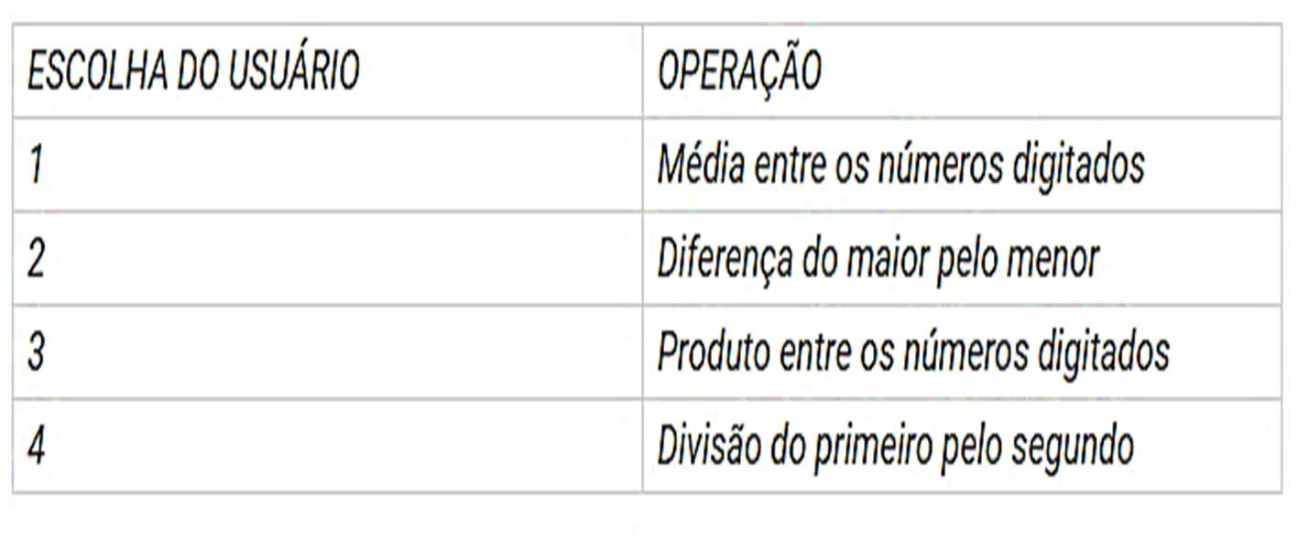

Comandos de Seleção e Repetição
Exercícios – Vamos praticar!!!!!
1. Faça um programa que receba dois números e execute as operações listadas a seguir, de acordo com a escolha do usuário

Slide 4
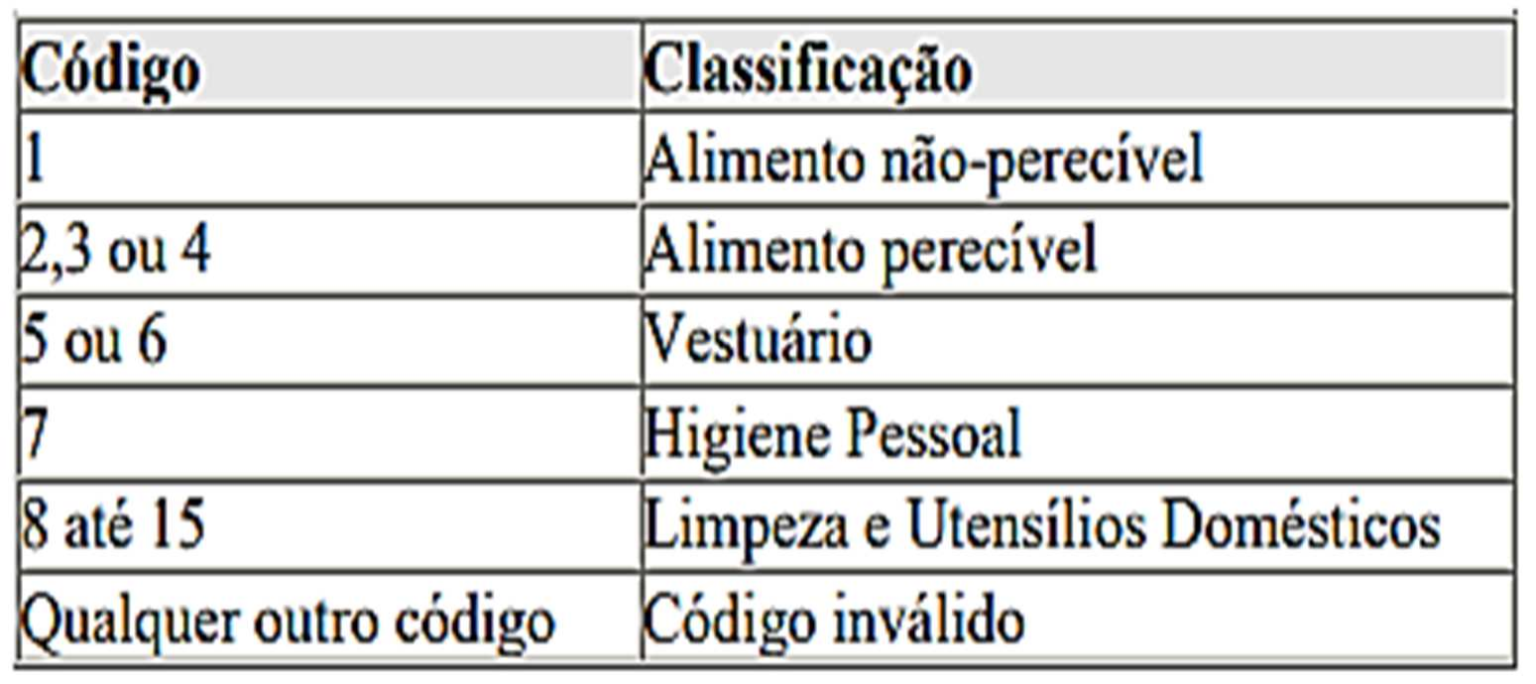
Comandos de Seleção e Repetição
Exercícios – Vamos praticar!!!!!
3. Leia o código de um determinado produto e mostre sua classificação. Utilize a seguinte tabela como referência

Slide 5
Comandos de Seleção e Repetição
Exercícios – Vamos praticar!!!!!
3. Um funcionário irá receber um aumento de acordo com o seu plano de trabalho, de acordo com a tabela abaixo:
Plano | Aumento
1 | 10%
2 | 15%
3 | 20%
Faça um programa que leia o plano de trabalho e o salário atual de um funcionário e calcula e imprime o seu novo salário.
4. Escreva um programa que calcule x elevado a n. Considere que n é um valor inteiro não negativo. PROIBIDO USAR QUALQUER FUNÇÃO MATEMATICA EXISTENTE

Slide 6
Comandos de Seleção e Repetição
Exercícios – Vamos praticar!!!!!
Faça um programa que imprima os números inteiros de 100 a 450, que são múltiplos de 7
Escreva um algoritmo que leia n de números inseridos pelo usuário (n é fornecido pelo usuário) e realize a soma dos números pares e conta quantos impares o usuário digitou. O resultado da soma dos pares e o número de ímpares digitados deverá ser impresso no final

Slide 7
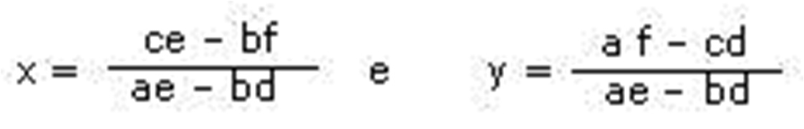
Comandos de Seleção e Repetição
Exercícios – Vamos praticar!!!!!
7. Um sistema de equações lineares da forma: ax + by = c
dx + ey = f
pode ser resolvido utilizando-se as seguintes fórmulas:
repetir várias vezes a leitura do conjunto de coeficientes ( a, b, c, d, e, f) e imprimir a solução x e y. Antes de efetuar a divisão, verificar se ela pode ser feita. Em caso negativo, imprimir uma mensagem de que o sistema não tem solução. A repetição de leitura deve ser interrompida com a leitura de a, b, c, d iguais a zero).

Slide 8


Comandos de Seleção e Repetição
Exercícios – Vamos praticar!!!!!
(DESAFIO) Fazer um programa que calcule o valor de N! (fatorial de N), sendo que o valor inteiro de N deve ser lido. Lembrando que:
N! = 1 x 2 x 3 x .... x (N – 1) x N;
0! = 1, por definição
(DESAFIO) Fazer um programa que faz a leitura consecutiva de N números inteiros x. Construir um programa que identifica e imprime o MAIOR e o MENOR número entre os números digitados. O valor de N também deve ser digitado e deve ser maior ou igual a 10.

Slide 9
Comandos de Seleção e Repetição
Exercícios – Vamos praticar!!!!!
(DESAFIO) Chico tem 1,50 metro e cresce 2 centímetros por ano, enquanto Zé tem 1,10 metro e cresce 3 centímetros por ano. Construa um algoritmo que calcule e imprima quantos anos serão necessários para que Zé seja maior que Chico.
(DESAFIO) Elabore um programa que leia vários números inteiros, até o usuário digitar um número negativo. Para cada número lido deverá ser calculado e impresso seu fatorial

